Slide 1

正则表达式
python.Style
讲师：郭帆
西安西部开源教育科技有限公司
版权：西部开源-郭帆 禁止售卖，盗版必究

Slide 2

正则表达式简介
目录
正则表达式匹配规则
re模块
Contents
版权：西部开源-郭帆 禁止售卖，盗版必究

Slide 3
正则表达式简介
01
标题描述
版权：西部开源-郭帆 禁止售卖，盗版必究

Slide 4

正则表达式简介
为什么要学正则表达式
实际上爬虫一共就四个主要步骤：
  1. 明确目标 (要知道你准备在哪个范围或者网站去搜索)
  2. 爬 (将所有的网站的内容全部爬下来)
  3. 取 (去掉对我们没用处的数据)
  4. 处理数据（按照我们想要的方式存储和使用）
版权：西部开源-郭帆 禁止售卖，盗版必究

Slide 5
正则表达式简介
什么是正则表达式
正则表达式，又称规则表达式，通常被用来检索、替换那些符合某个模式(规则)的文本。
正则表达式是对字符串操作的一种逻辑公式，就是用事先定义好的一些特定字符、及这些特定字符的组合， 组成一个“规则字符串”，这个“规则字符串”用来表达对字符串的一种过滤逻辑。
版权：西部开源-郭帆 禁止售卖，盗版必究

Slide 6
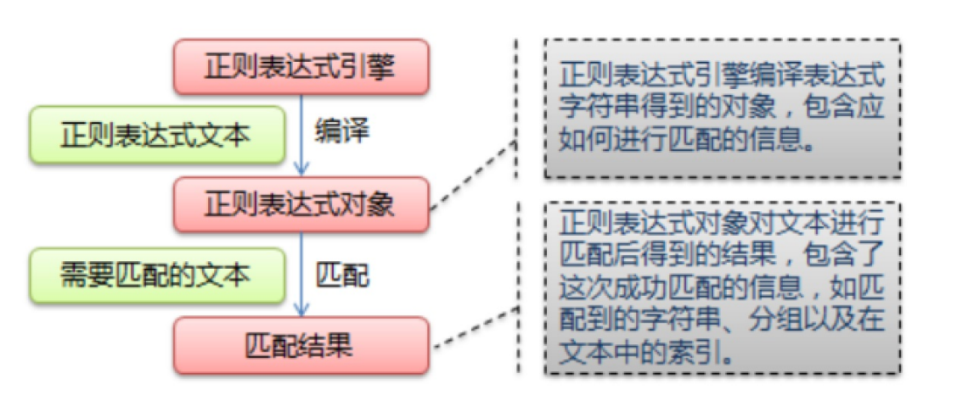
正则表达式简介
目的
给定的字符串是否符合正则表达式的过滤逻辑（“匹配”）；
通过正则表达式，从文本字符串中获取我们想要的特定部分（“过滤”）。
版权：西部开源-郭帆 禁止售卖，盗版必究

Slide 7
正则表达式匹配规则
02
标题描述
版权：西部开源-郭帆 禁止售卖，盗版必究

Slide 8
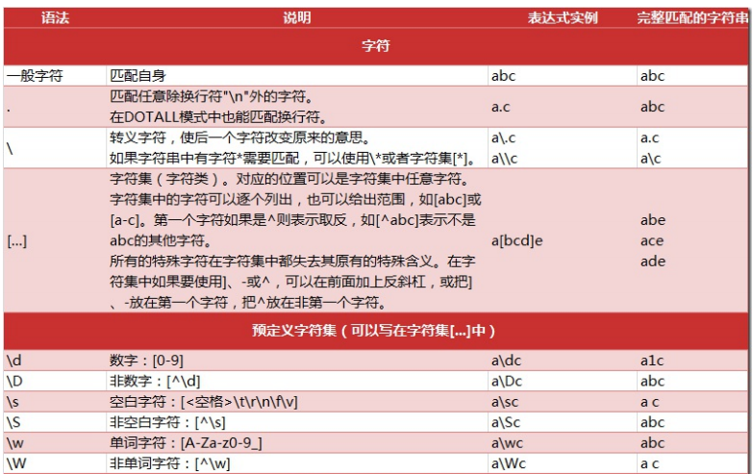
正则表达式匹配规则
版权：西部开源-郭帆 禁止售卖，盗版必究

Slide 9
正则表达式匹配规则
版权：西部开源-郭帆 禁止售卖，盗版必究

Slide 10
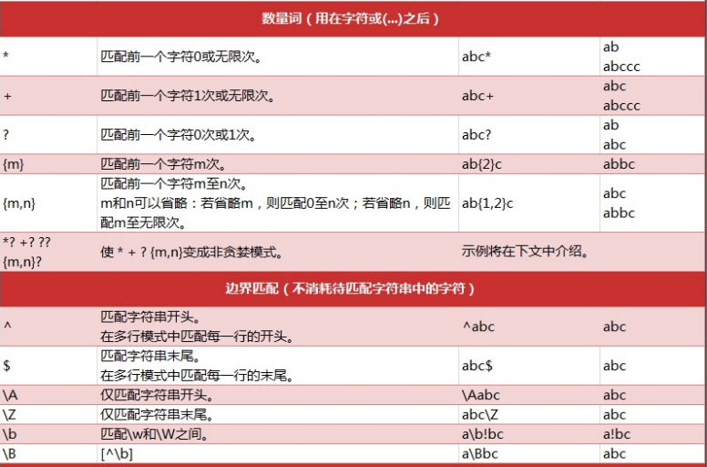
正则表达式匹配规则
版权：西部开源-郭帆 禁止售卖，盗版必究

Slide 11
正则表达式匹配规则
1. 匹配长度为8-10的用户密码（以字母开头、数字、下划线）;
2. IP地址的正则表达式
3. 匹配所有的qq邮箱， username必须是字母数字或者下划线
版权：西部开源-郭帆 禁止售卖，盗版必究

Slide 12
正则表达式匹配规则
北美电话的常用格式:(eg: 2703877865)
前3位: 第一位是区号以2~9开头 , 第2位是0~8, 第三位数字可任意;
中间三位数字:第一位是交换机号, 以2~9开头, 后面两位任意
最后四位数字: 数字不做限制;
版权：西部开源-郭帆 禁止售卖，盗版必究

Slide 13
正则表达式匹配规则
我国邮政编码的规则是，前两位是省市自治区，第三位代表邮区，
第四位代表县市，最后两位代表投递邮局，总共6为数字。其中第
二位不为8(港澳前两位为99，其余为0-7)，请编写对应的正则规则.
版权：西部开源-郭帆 禁止售卖，盗版必究

Slide 14
正则表达式匹配规则
URL地址
对URL地址进行匹配是一个相当困难的任务，其复杂性取决于你想获得多么精确的匹配结果。
最简单的情况下URL应该匹配的内容有：协议名(http|https)，一个主机名，一个可选的端口
号，一个文件路径。
版权：西部开源-郭帆 禁止售卖，盗版必究

Slide 15
正则表达式匹配规则
版权：西部开源-郭帆 禁止售卖，盗版必究

Slide 16
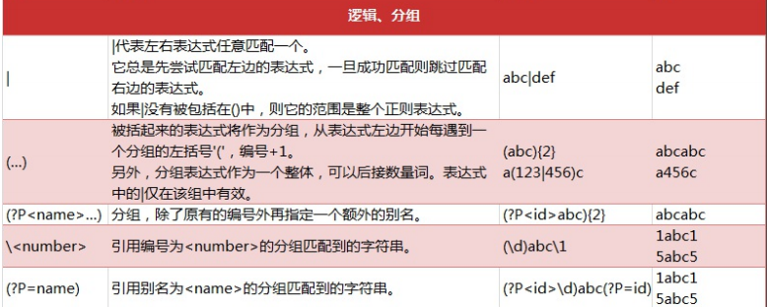
正则表达式匹配规则
版权：西部开源-郭帆 禁止售卖，盗版必究

Slide 17
正则表达式匹配规则
中国人民共和国公民身份号码
可能是15位或者18位。前六位是户口所在地的编码，其中第一位是1-8，此后是出生年月日，
出生年份的前两位只能是18、19、20,且是可选的，月份的第一位只能是0、1，日期的第一位
只能是0-3；最后一位是校验位是数字或者是X，是可选的。
版权：西部开源-郭帆 禁止售卖，盗版必究

Slide 18
re模块
03
标题描述
版权：西部开源-郭帆 禁止售卖，盗版必究

Slide 19
re模块
正则表达式使用 对特殊字符进行转义，所以如果我们要使用原始字符串，只需加一个 r 前缀， e.g. r'chuanzhiboke\t\.\tpython'
版权：西部开源-郭帆 禁止售卖，盗版必究

Slide 20
re模块
re 模块一般使用步骤
1. 使用 compile() 函数将正则表达式的字符串形式编译为一个 Pattern 对象
2. 通过 Pattern 对象提供的一系列方法对文本进行匹配查找，获得匹配结果，一个 Match 对象。
3. 最后使用 Match 对象提供的属性和方法获得信息，根据需要进行其他的操作
版权：西部开源-郭帆 禁止售卖，盗版必究

Slide 21
re模块
compile 函数
compile 函数用于编译正则表达式，生成一个 Pattern 对象，它的一般使用形式如下：
import re
# 将正则表达式编译成 Pattern 对象
pattern = re.compile(r'\d+')
版权：西部开源-郭帆 禁止售卖，盗版必究

Slide 22
re模块
Pattern 对象
正则表达式编译成 Pattern 对象， 可以利用 pattern 的一系列方法对文本进行匹配查找了。
Pattern 对象的一些常用方法主要有：
  match 方法：从起始位置开始查找，一次匹配
  search 方法：从任何位置开始查找，一次匹配
  findall 方法：全部匹配，返回列表
  finditer 方法：全部匹配，返回迭代器
  split 方法：分割字符串，返回列表
  sub 方法：替换
版权：西部开源-郭帆 禁止售卖，盗版必究

Slide 23

re模块
match 方法
match 方法用于查找字符串的头部（也可以指定起始位置），它是一次匹配，只要找到了一个匹配的结果就返回， 而不是查找所有匹配的结果。它的一般使用形式如下：
string 待匹配的字符串
pos 字符串的起始位置， 默认值是 0
endpos 字符串的终点位置， 默认值是 len (字符串长度)
版权：西部开源-郭帆 禁止售卖，盗版必究

Slide 24
re模块
Match 对象
group([group1, …]) 方法用于获得一个或多个分组匹配的字符串，当要获得整个匹配的子串时，可直接使用 group() 或 group(0)；
start([group]) 方法用于获取分组匹配的子串在整个字符串中的起始位置（子串第一个字符的索引），参数默认 值为 0；
end([group]) 方法用于获取分组匹配的子串在整个字符串中的结束位置（子串最后一个字符的索引+1），参数 默认值为 0；
span([group]) 方法返回 (start(group), end(group))。
版权：西部开源-郭帆 禁止售卖，盗版必究

Slide 25
re模块
search 方法
search 方法用于查找字符串的任何位置，它也是一次匹配，只要找到了一个匹配的结果就返回，而不是查找所有 匹配的结果，它的一般使用形式如下：
当匹配成功时，返回一个 Match 对象，如果没有匹配上，则返回 None。
版权：西部开源-郭帆 禁止售卖，盗版必究

Slide 26

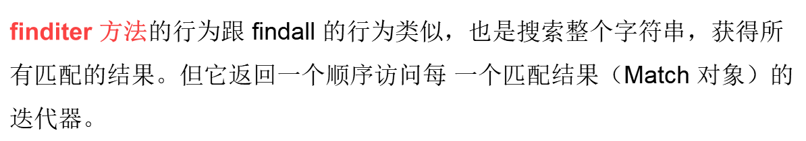
re模块
findall 方法与finditer 方法
版权：西部开源-郭帆 禁止售卖，盗版必究

Slide 27

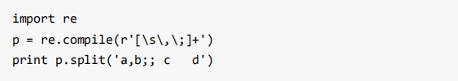
re模块
split 方法
split 方法按照能够匹配的子串将字符串分割后返回列表，它的使用形式如下：
maxsplit 指定最大分割次数，不指定将全部分割
版权：西部开源-郭帆 禁止售卖，盗版必究

Slide 28

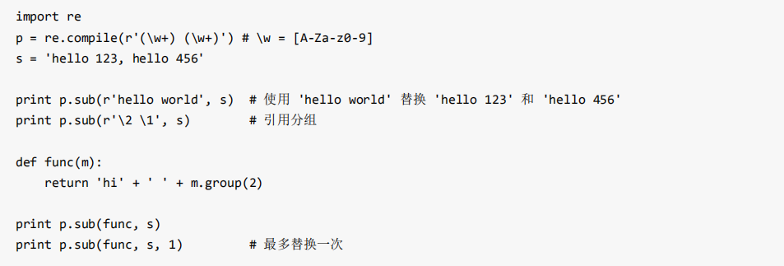
re模块
sub 方法
sub 方法用于替换。它的使用形式如下：
版权：西部开源-郭帆 禁止售卖，盗版必究

Slide 29
re模块
sub 方法
repl 可以是字符串也可以是一个函数：
1). 是字符串，使用 repl 去替换字符串每一个匹配的子串，并返回替换后的字符串，
2). 如果 repl 是函数，这个方法应当只接受一个参数（Match 对象），并返回一个字符串用于替换.
count 用于指定最多替换次数，不指定时全部替换。
版权：西部开源-郭帆 禁止售卖，盗版必究

Slide 30
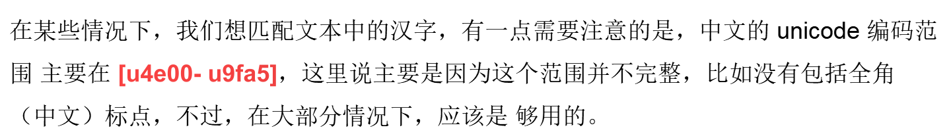
re模块
匹配中文
版权：西部开源-郭帆 禁止售卖，盗版必究

Slide 31
re模块
贪婪模式与非贪婪模式:abbbc
1. 贪婪模式：在整个表达式匹配成功的前提下，尽可能多的匹配 ( .* )；
使用贪婪的数量词的正则表达式 ab* ，匹配结果： abbb。
* 决定了尽可能多匹配 b，所以a后面所有的 b 都出现了。
2. 非贪婪模式：在整个表达式匹配成功的前提下，尽可能少的匹配 ( ? )；
使用非贪婪的数量词的正则表达式 ab*? ，匹配结果： a。 .*? .+?
即使前面有 * ，但是 ? 决定了尽可能少匹配 b，所以没有 b。
3. Python里数量词默认是贪婪的。
版权：西部开源-郭帆 禁止售卖，盗版必究

Slide 32
再见
讲师：郭帆
西安西部开源教育科技有限公司
版权：西部开源-郭帆 禁止售卖，盗版必究

